Slide 1

第六讲
法律的基本理论

Slide 2
第一节
法律的概念及发展

Slide 3
一、法律的词源与含义
在中国传统文化中，法律包含着公平如水、正义神圣的深刻意蕴。寄托着惩恶扬善、匡扶正义的价值追求。

Slide 4
刑
法 （灋）
律

Slide 5
东汉许慎所著《说文解字》这样解析：“灋，刑也。平之如水，从水；廌，所以触不直者去之，从去”。
“法”以水作偏旁，比喻“平之如水”，代表公平，是衡量人们行为是否符合“公平”这个准绳。
“法”字中的“廌”，传说是一种头长独角，秉性公正的奇兽（亦作“豸”、“獬豸”），故而“古者决讼，令触不直”。这反映了上古时代盛行神明裁判，相信法是正直、正义的准则。

Slide 6
“律”据《说文》解释：“律，均布也”。意指要求人们普遍遵守的行为规范，以使行为协调一致。
法和律因皆有公平、正义、统一的行为准则这个含义，所以二者“文虽有殊，其义一也”（《唐律疏义》）。

Slide 7
“法律”作为独立合成词，主要是近现代的用法。清末以来，“法”与“法律”并用
现代汉语中，广义的法律指法律的整体；狭义的法律仅指全国人大及其常委会制定的法律

Slide 8
西文中，除了law之外，拉丁文中的jus和lex，法文中的droit和loi，德文中的recht和gesetz等都有“法”的意思，而且还兼有权利、公平、正义等含义。
西方学者认为法是指永恒的、普遍有效的 正义原则和道德公理；而法律是指由国家机关制定和颁布的具体行为规则。

Slide 9
法律是由国家制定或认可并依靠国家强制力保证实施的，反映由特定社会物质生活条件所决定的统治阶级意志，规定权利和义务，以确认、保护和发展有利于统治阶级的社会关系和社会秩序为目的的行为规范体系。

Slide 10


二、法律的产生与发展
法不是从来就有的，它是人类社会发展到一定历史阶段的产物，是随着私有制、阶级和国家的出现而逐步产生的。

Slide 11
 | 西 方 | 中 国
奴隶社会 | 古希腊、罗马《罗马法》# 古巴比伦《汉谟拉比法典》# | 春秋战国 （礼法） 法家#$ A
封建社会 | 神学宗教教义 阿奎那 | 《唐律疏议》# 民刑不分 以刑治民 礼法并用德主刑辅 B

Slide 12
 | 西 方 | 中 国
近 代 (现代法治起源) | 两大法系 英美法系和大陆法系幻灯片 21 | 清末变法 民国“六法全书” 新中国
现 代 | 持续发展Q | 有中国特色的社会主义法律制度R

Slide 13
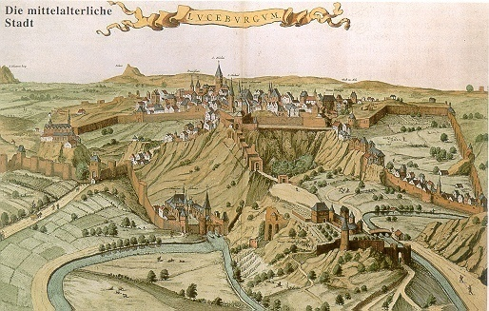
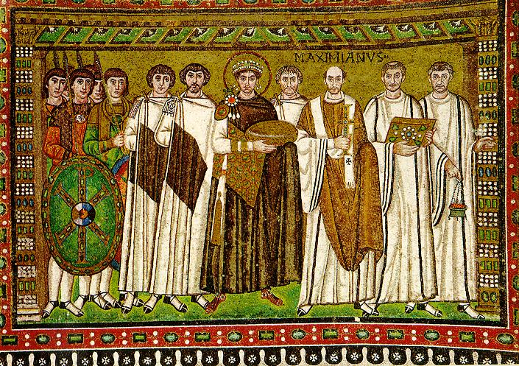
罗马城与查士丁尼安大帝
幻灯片 13

Slide 14
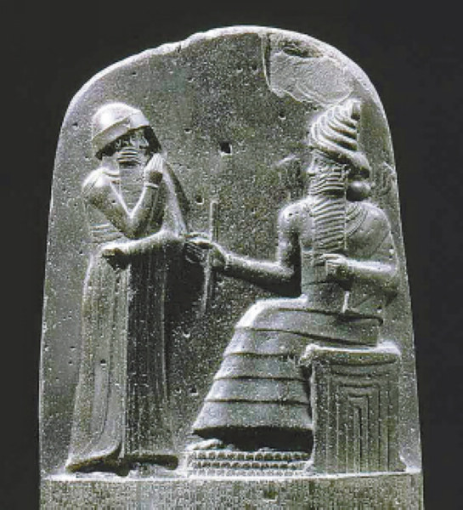
汉谟拉比法典

Slide 15
《汉谟拉比法典》是世界上现存的古代第一部比较完备的成文法典
把人分为三个等级：
1. 有公民权的自由民；
2. 无公民权的自由民；
3. 奴隶（包括：王室奴隶、自由民所属奴隶、公民私人奴隶）
汉谟拉比法典建立在两个最著名的原则基础上， “以眼还眼，以牙还牙”（同态复仇原则）和“让买方小心提防”（卖方欺诈不受处罚——制止争斗）。幻灯片 10

Slide 16
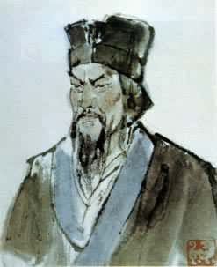
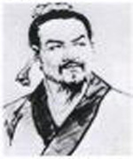
法家的代表人物
商鞅 韩非

Slide 17
故明主之国，无书简之文，以法为教;无先王之语，以吏为师;无私剑之捍，以斩首为勇。是境内之民，其言谈者必轨于法，动作者归之于功，为勇者尽之于军。——韩非《五蠹》

Slide 18
魏文侯师於里悝，集诸国刑典，造《法经》六篇：一、《盗法》；二、《贼法》；三、《囚法》；四、《捕法》；五、《杂法》；六、《具法》。
商鞅传授，改法为律。定秦律

Slide 19
商鞅变法的主要措施： 1.废井田，开阡陌（废除奴隶制土地国有制，实行土地私有制） 2.重农抑商，奖励耕织 3.统一度量衡 4.奖励军功，实行军功爵制 5.废除世卿世禄制，鼓励宗室贵族建立军功 6.改革户籍制度，实行连坐法 7.推行县制 8.定秦律 燔诗书幻灯片 10

Slide 20
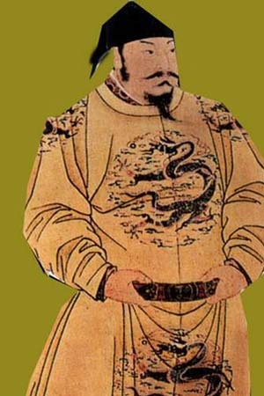

唐太宗《唐律》、《唐律疏议》

Slide 21
中国历史上迄今保存下来的最完整、最早、最具有社会影响的古代成文法典。
德礼为政教之本，刑罚为政教之用
唐律中规定了十恶、七杀、五刑幻灯片 10

Slide 22
国王征税必须同贵族会议商量并听取民众的意见；非经同级贵族依法审判，任何自由民不受拘捕、监禁、没收财产、剥夺公权、放逐、伤害搜查和逮捕等；不得强迫骑士和其他拥有土地者服额外的兵役；由25名贵族组成一个委员会，监督大宪章的执行；国王如有违反，可对其采取剥夺土地没收财产等手段予以制裁。
——英国1215年大宪章
无论何州亦不得不经正当程序而剥夺任何人之生命、自由或财产。
——美国1787年宪法第14条修正案幻灯片 11

Slide 23
奴隶制法律的特征
具有明显的原始习惯残留痕迹
否认奴隶的法律人格
刑罚的方式极其残酷
确认自由民之间的等级划分
幻灯片 10

Slide 24
封建制法律的特征
确立农民阶级对封建地主的人身依附关系
实行封建等级制度
维护专制皇权
刑罚严酷、野蛮
幻灯片 10

Slide 25
资本主义法律的特征
与资本主义私有制相适应的私有财产神圣不可侵犯原则
与资本主义市场经济相适应的契约自由原则
与资本主义民主政治相适应的法律面前人人平等原则
与资产阶级人道主义相适应的人权保障原则幻灯片 11

Slide 26
社会主义法律
社会主义法律是人类历史上唯一以公有制为基础的新型法律，以消灭阶级剥削、消除两极分化、实现共同富裕为历史使命和价值追求。

Slide 27
第二节
我国社会主义法律

Slide 28
一、社会主义法律的作用
指引作用
预测作用
评价作用
教育作用
强制作用

Slide 29
二、我国社会主义法律的运行
创制→实施→实现，主要包括：
法律制定----立法
法律遵守----守法
法律执行----执法
法律适用----司法

Slide 30
（一）法律制定
——有立法权的国家机关依照法定职权和程序制定规范性法律文件的活动，是法律运行的起始性和关键性环节。
* 程序（以全国人大为例）
法律案的提出→
法律案的审议→
法律案的表决→
法律的公布

Slide 31
地方政府规章：
各省、市、自治区（如福建省）人民政府
各省、自治区人民政府所在地的市人民政府
（如福州市）
国务院授予的较大的市人民政府
（如大连市）
民族地方的自治条例和单行条例：
自治区、自治州、自治县的人大

Slide 32
法律渊源 | 立法机关
宪法 | 全国人大
法律 | 全国人大及其常委会
行政法规 | 国务院
部门规章 | 国务院所属部委
地方性法规 | 各省、市、自治区人大及其常委会
特别行政区法 | 特别行政区立法机关

Slide 33

（二）法律执行
——国家机关及其公职人员，在国家和公共事务管理中依照法定职权和程序，贯彻和实施法律的活动。（广义）
——国家行政机关执行法律的活动，也称为行政执法。（狭义）

Slide 34
行政执法是法律实施和实现的重要环节。
在法律运行中，行政执法是最大量、最经常的工作，是实现国家职能和法律价值的重要环节。

Slide 35

行政执法的主体通常是国家行政机关
及其公职人员。
大体分为：
——中央和地方各级政府
——各级政府中享有执法权
的下属行政机构
此外，法律授权的社会组织、
行政机关依法委托的社会组织
可以在一定范围内执行法律。

Slide 36
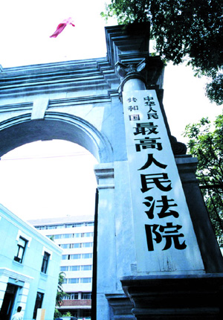
（三）法律适用
——国家司法机关及其公职人员依照法定职权和程序适用法律处理案件的专门活动。
检察机关—人民检察院—法律监督权
司法机关
审判机关—人民法院—审判权

Slide 37
（四）法律遵守
——国家机关、社会组织和公民个人依照法律规定行使权力和权利以及履行职责和义务的活动。
守法主体：一切组织和个人
两层含义：
依法享有并行使权利
依法承担并履行义务

Slide 38
第三节
法律权利与法律义务

Slide 39
一、法律权利
各种权利观
自然权利观
神授权利观
法律权利观
社会权利观

Slide 40
神授权利：古希腊早期，法律被认为是由神颁布的，而人则是通过神意的启示才得知法律。
自然权利：自然法则，理性法，理性是法律和正义的基础。人人平等原则
法律权利：法律由国家创制，法律必须有强制力，没有强制力的法律规则是一把“不燃烧的火”
社会权利：权利是人与人之间的社会关系产生，划分个人、公共和社会利益

Slide 41
马克思主义权利观：权利是一定的社会物质生活条件所制约的行为自由，是法律允许权利人为满足利益而采取的由义务人所保证实现的法律手段。

Slide 42
法律权利
——权利主体依法要求义务主体作出某种行为或者不作出某种行为的资格

Slide 43
法律权利的特征：
法律权利的内容、种类和实现程度受物质生活条件的制约
法律权利的内容、分配和实现方式因社会制度 国家法律的不同而存在差异
法律权利不仅由法律规定或认可，而且受法律维护或保障，具有不可侵犯性
法律权利必须依法行使，不能不择手段地行使权利

Slide 44
二、法律权利与人权
人权与法律权利的关系
人权是法律权利的内容和来源。 法律权利是对人权的确认和保障。
法律权利只有符合人权保障的精神和要求，才具有正当性和合理性。 人权只有上升为法律权利，才能得到有效的尊重和保障。

Slide 45
我国人权状况的变化与进步
1991年11月1日，《中国的人权状况》白皮书发表，首次以政府文件的形式肯定了人权概念在我国社会主义政治发展中的地位
1997年，党的十五大报告首次将“尊重和保障人权”明确为全党工作目标
2004年，“国家尊重和保障人权”写入宪法

Slide 46
树立正确的人权观念
人权是个体人权和集体人权的统一
个人人权是个人依法享有的生命、人身和政治、经济、社会、文化等各方面的自由平等权利
集体人权是指一个共同体（如国家）的全体成员共同享有的权利，如种族平等权、民族自决权、发展权、环境权、和平权等
人权是普遍性和特殊性的统一
有的人权是国际社会公认的权利，如生命权、自由权等
有的人权是具体 家或地区才承认的权利，如同性恋自由结婚的权利、绝症病人要求安乐死的权利等
人权的评价标准是多元的
不同社会制度和文化背景下的人权内容及其实现方式是不同的，不能用一种标准评价各国的人权状况
人权的保障水平和实现程度取决于各国的经济社会发展水平
目
录

Slide 47
三、法律义务
——法律规定的、以作为或者不作为的方式履行的对他人的责任。
——有两种形式：作为和不作为
——违反法律义务导致的法律责任包括民事责任、行政责任和刑事责任等。
特征：
法律义务是历史的
法律义务源于现实需要
法律义务必须依法设定
法律义务可能发生变化

Slide 48
四、法律权利与法律义务的关系
每个人既是享受各种法律权利的主体，又是承担各种法律义务的主体
首先，法律权利和法律义务是相互依存的关系。法律权利的实现必须以相应法律义务的履行为条件，同样，法律义务的设定和履行也必须以法律权利的行使为根据，法治社会中不存在没有权利根据的法律义务。
其次，法律权利与法律义务是目的与手段的关系。离开了法律权利，法律义务就失去了履行的价值和动力。同样，离开了法律义务，法律权利也形同虚设。 最后，法律权利和法律义务还具有二重性的关系，即一个行为可以同时是权利行为和义务行为。
法律权利与法律义务平等
首先，法律面前人人平等被我国宪法和刑法等法律确立为基本原则。
其次，在法律权利和法律义务的具体设定上要平等。 再次，权利与义务的实现要体现平等。
实际上，一个人无论是行使权利还是履行义务，都是对自己有利的

Slide 49
本课件图片来源于网络或制作者购置的书籍，
仅限于教学使用，
感谢图片原作者，转载请联系原作者。

